Slide 1


XIN KÍNH CHÀO TOÀN THỂ
QUÝ THẦY CÔ THAM DỰ BUỔI THAO GIẢNG NĂM HỌC 2025-2026
KÍNH CHÚC QUÝ VỊ:
SỨC KHỎE, HẠNH PHÚC, THÀNH ĐẠT
CHÚC BUỔI THAO GIẢNG THÀNH CÔNG TỐT ĐẸP
GV thực hiện: Nguyễn Thị Thủy

Slide 2

TRƯỜNG CAO ĐẲNG LÝ TỰ TRỌNG TP. HỒ CHÍ MINH
KHOA GIÁO DỤC ĐẠI CƯƠNG
CHƯƠNG X: XÁC SUẤT
BÀI 2: XÁC SUẤT CỦA BIẾN CỐ
TIẾT: 1
GV thực hiện: Nguyễn Thị Thủy

Slide 3

Trò chơi
DỰ ĐOÁN MAY MẮN
Quy định: Mỗi bạn chỉ được phép quay 1 lần. Nếu quay đúng số mình đã dự đoán sẽ có thưởng

Slide 4






VÒNG QUAY MAY MẮN
1
2
3
3
2
4
1
4
5
6
5
8
7
8
6
7
QUAY

Slide 5

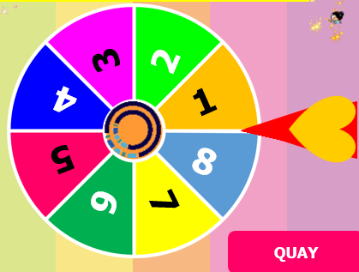
HOẠT ĐỘNG KHỞI ĐỘNG
Ví dụ 1. Cho vòng quay được chia thành 8 phần bằng nhau, đánh số từ 1 đến 8. Khi quay vòng quay một lần
Hãy xác định không gian mẫu của phép thử? Tìm số kết quả có thể xảy ra của phép thử
b) Nếu dự đoán vòng quay dừng ở số 3 thì biến cố A là gì? Tìm số kết quả thuận lợi cho biến cố A là bao nhiêu?

Slide 6
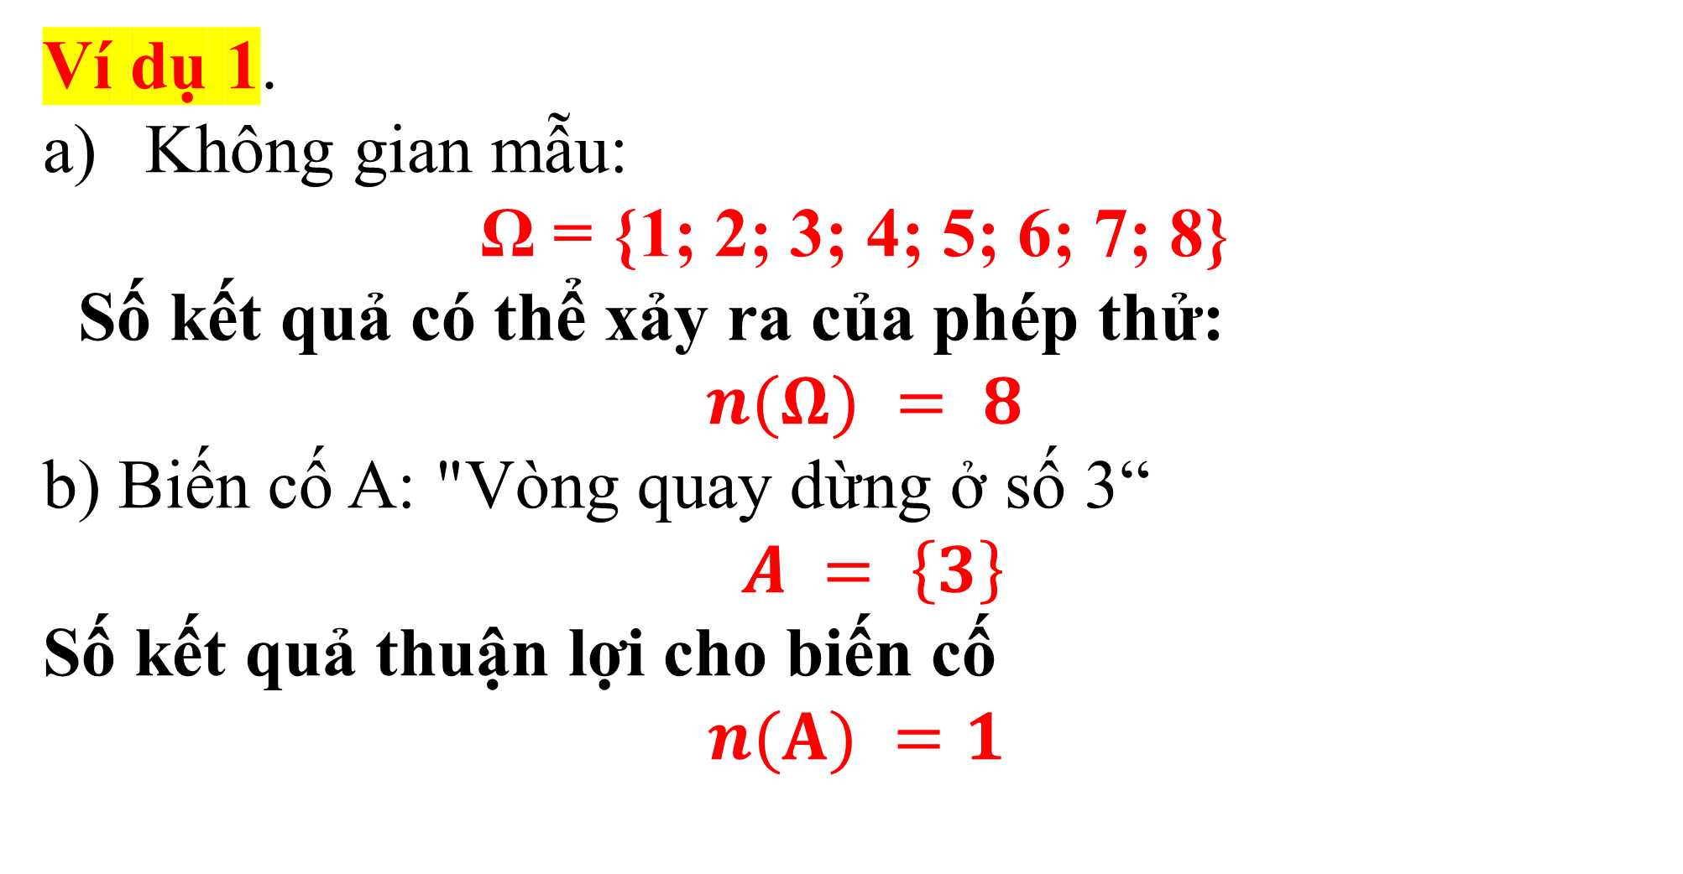
HOẠT ĐỘNG KHỞI ĐỘNG
Ví dụ 1.
Không gian mẫu:
Ω = {1; 2; 3; 4; 5; 6; 7; 8}
Số kết quả có thể xảy ra của phép thử:
$n(Ω) = 8$
b) Biến cố A: "Vòng quay dừng ở số 3“
$A = \left\{3\right\}$
Số kết quả thuận lợi cho biến cố
$$n(A) =1$$
?
Vậy khả năng quay trúng số 3 là bao nhiêu?

Slide 7
HOẠT ĐỘNG KHỞI ĐỘNG
Vậy để đánh giá chính xác mức độ có thể xảy ra của một biến cố ta làm như thế nào?

Slide 8
BÀI 2: XÁC SUẤT CỦA BIẾN CỐ
Nội dung bài học:
I
XÁC SUẤT CỦA BIẾN CỐ
II
TÍNH XÁC SUẤT BẰNG SƠ ĐỒ HÌNH CÂY
III
BIẾN CỐ ĐỐI
IV
NGUYÊN LÍ XÁC SUẤT BÉ

Slide 9


BÀI 2: XÁC SUẤT CỦA BIẾN CỐ (Tiết 1)
Nội dung bài học ( Tiết 1):
I
XÁC SUẤT CỦA BIẾN CỐ

Slide 10
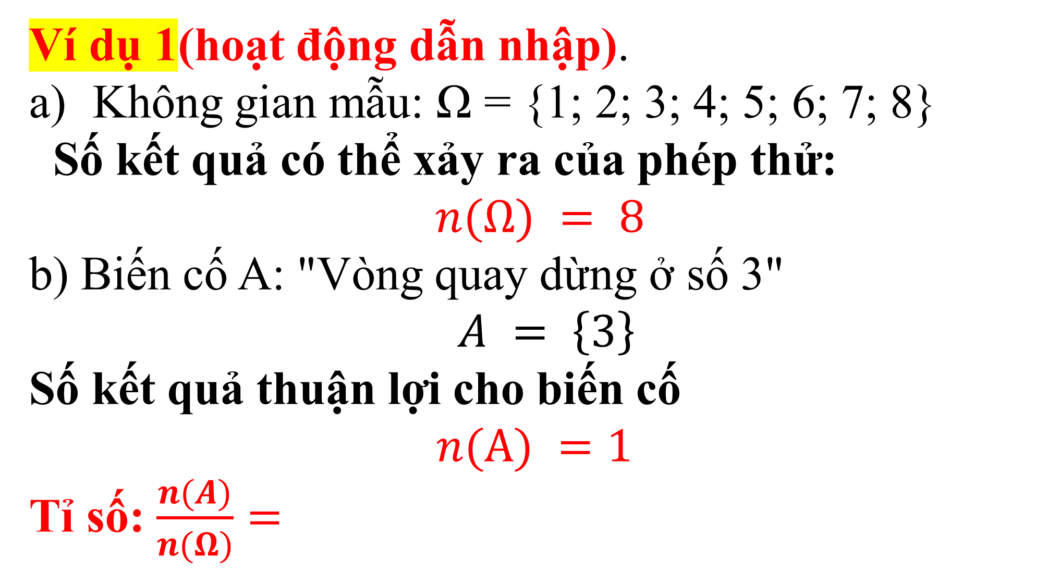
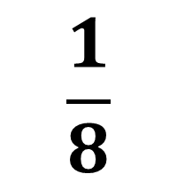
Ví dụ 1(hoạt động dẫn nhập).
Không gian mẫu: Ω = {1; 2; 3; 4; 5; 6; 7; 8}
Số kết quả có thể xảy ra của phép thử:
$n(Ω) = 8$
b) Biến cố A: "Vòng quay dừng ở số 3"
$A = \left\{3\right\}$
Số kết quả thuận lợi cho biến cố
$$n(A) =1$$
Tỉ số: $\frac{n(A)}{n(Ω)}=$
$$\frac{1}{8}$$

Slide 11

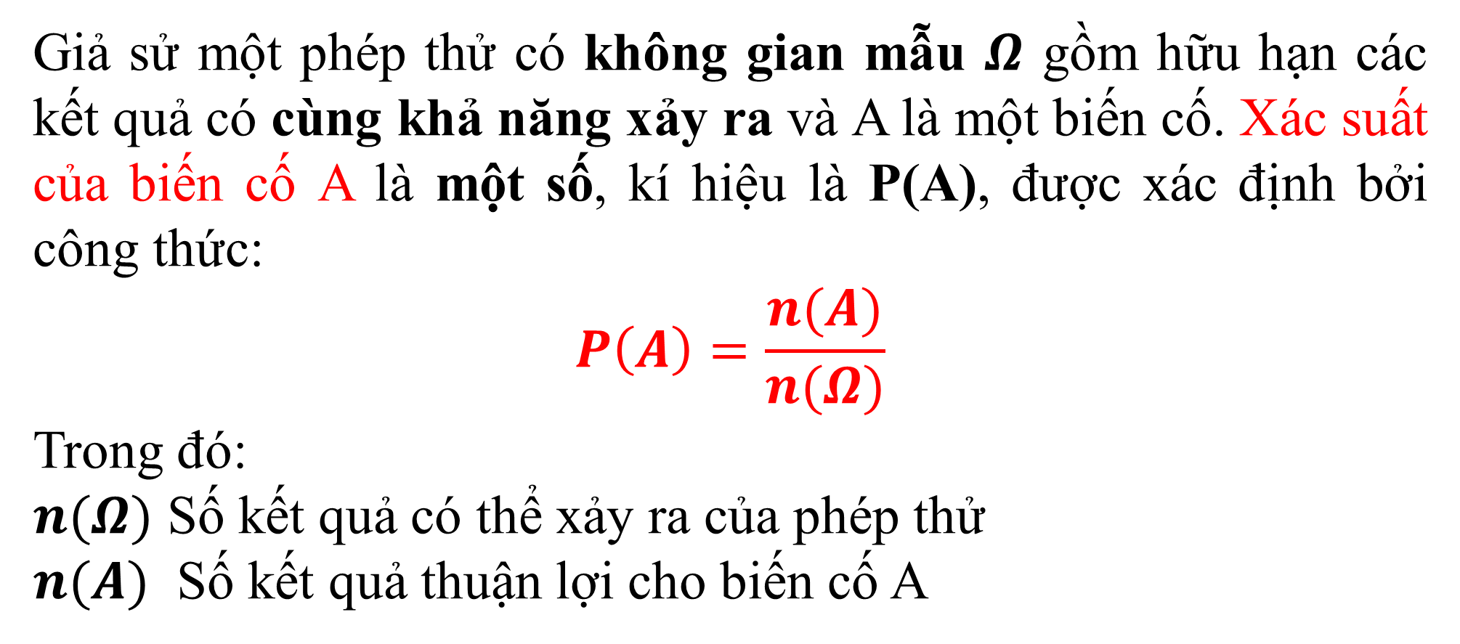
1. Định nghĩa
Giả sử một phép thử có không gian mẫu $Ω$ gồm hữu hạn các kết quả có cùng khả năng xảy ra và A là một biến cố. Xác suất của biến cố A là một số, kí hiệu là P(A), được xác định bởi công thức:
$$P\left(A\right)=\frac{n(A)}{n(Ω)}$$
Trong đó:
$n(Ω)$ Số kết quả có thể xảy ra của phép thử
$n(A)$ Số kết quả thuận lợi cho biến cố A
* Chú ý: Định nghĩa trên được gọi là định nghĩa cổ điển của xác suất.

Slide 12
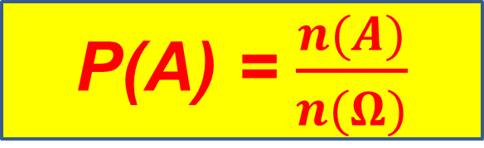
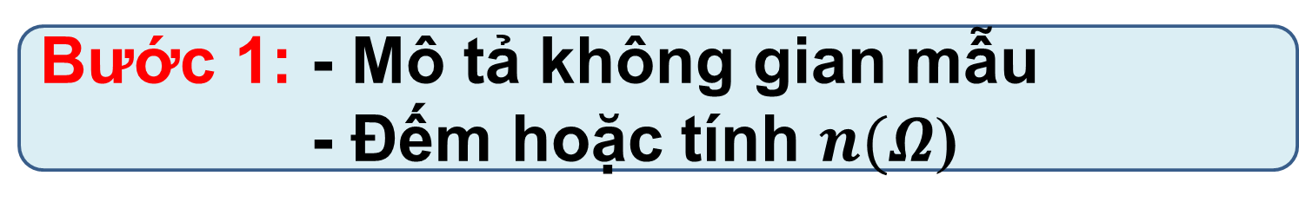
CÁC BƯỚC TÍNH XÁC SUẤT
BẰNG ĐỊNH NGHĨA
Bước 1: - Mô tả không gian mẫu
- Đếm hoặc tính $n(Ω$)
Bước 2: - Xác định biến cố A - Đếm hoặc tính n(A)
Bước 3: - Sử dụng công thức
P(A) = $\frac{n(A)}{n(Ω)}$

Slide 13

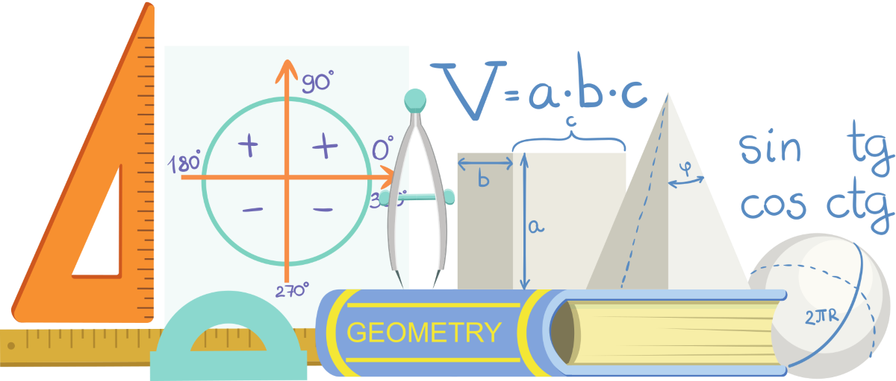
LUYỆN TẬP

Slide 14








Slide 15
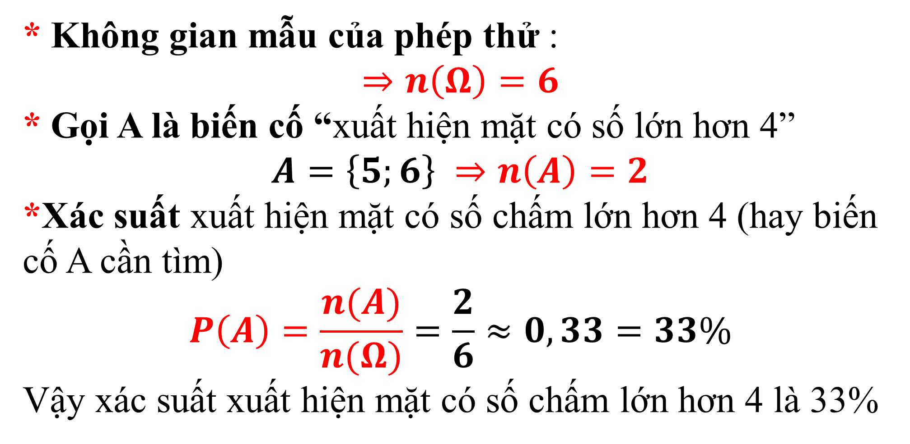
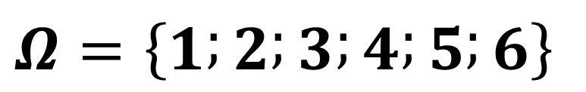
Ví dụ 2: Khi tung một con xúc xắc cân đối một lần. Tính xác suất xuất hiện mặt có số chấm lớn hơn 4
$$Ω=\left\{1 ; 2 ; 3 ; 4 ; 5 ; 6\right\}$$
* Không gian mẫu của phép thử :
$$⇒n\left(Ω\right)=6$$
* Gọi A là biến cố “xuất hiện mặt có số lớn hơn 4”
$$A=\left\{5;6\right\} ⇒n\left(A\right)=2$$
*Xác suất xuất hiện mặt có số chấm lớn hơn 4 (hay biến cố A cần tìm)
$$P\left(A\right)=\frac{n(A)}{n(Ω)}=\frac{2}{6}≈0,33=33\%$$
Vậy xác suất xuất hiện mặt có số chấm lớn hơn 4 là 33%

Slide 16



Ví dụ 3: Khi tung một đồng tiền xu 2 lần. Tính xác suất để cả hai lần tung đều xuất hiện mặt ngửa
Mặt ngửa (N)
Mặt sấp (S)

Slide 17

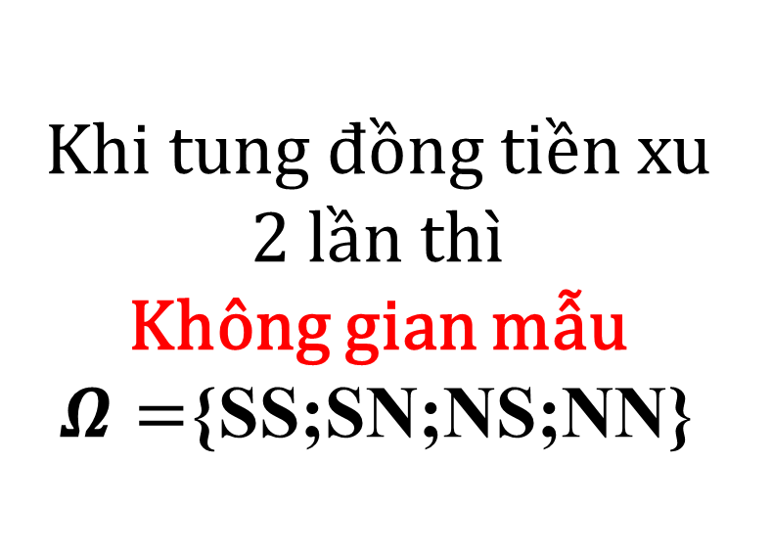
Lần 1
Lần 2
SS
Khi tung đồng tiền xu 2 lần thì
Không gian mẫu
$Ω=${SS;SN;NS;NN}
Mặt sấp (S)
SN
Mặt sấp (S)
Mặt ngửa (N)
NS
Mặt sấp (S)
Mặt ngửa (N)
NN
Mặt ngửa (N)

Slide 18
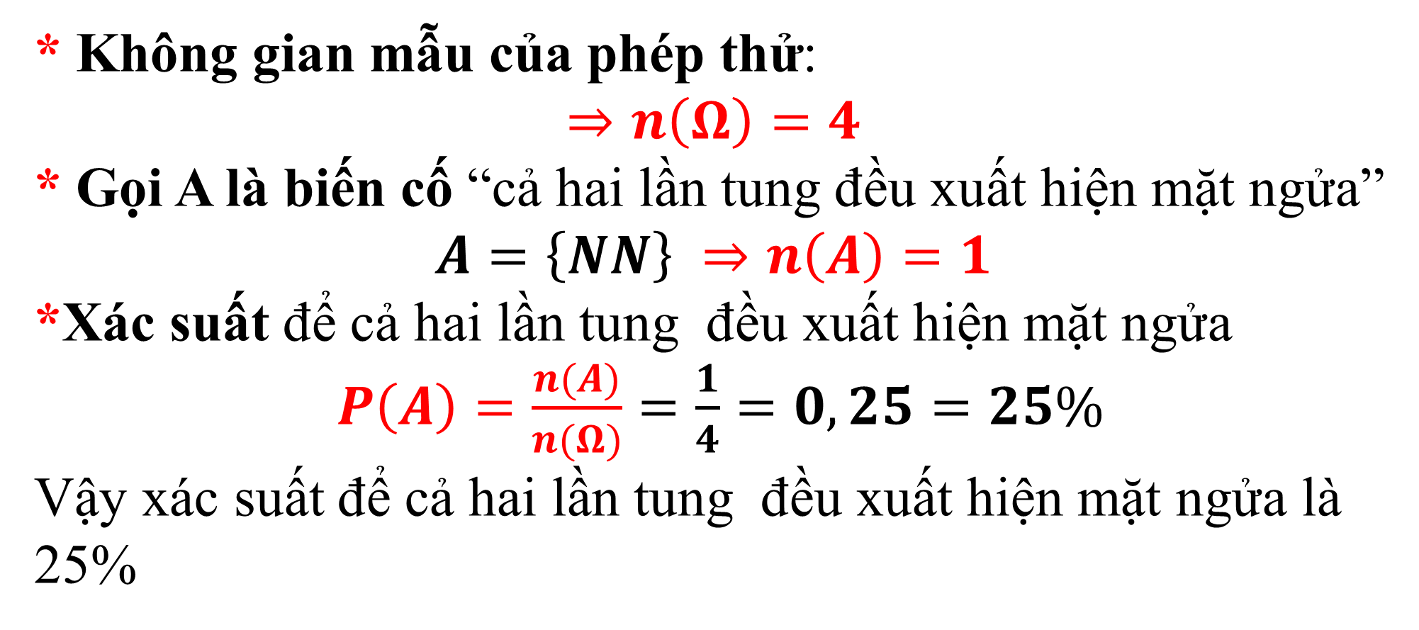
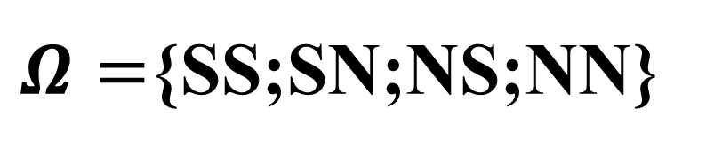
Ví dụ 3: Khi tung một đồng xu 2 lần. Tính xác suất để cả hai lần tung đều xuất hiện mặt ngửa
$Ω=${SS;SN;NS;NN}
* Không gian mẫu của phép thử:
$$⇒n\left(Ω\right)=4$$
* Gọi A là biến cố “cả hai lần tung đều xuất hiện mặt ngửa”
$$A=\left\{NN\right\} ⇒n\left(A\right)=1$$
*Xác suất để cả hai lần tung đều xuất hiện mặt ngửa
$P\left(A\right)=\frac{n(A)}{n(Ω)}=\frac{1}{4}=0,25=25\%$
Vậy xác suất để cả hai lần tung đều xuất hiện mặt ngửa là 25%

Slide 19

"Em có nhận xét gì về các giá trị xác suất vừa tính được?"
?

Slide 20
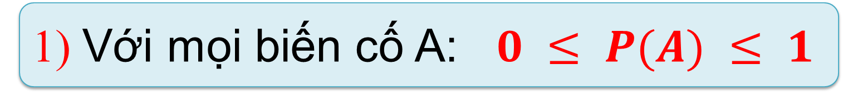
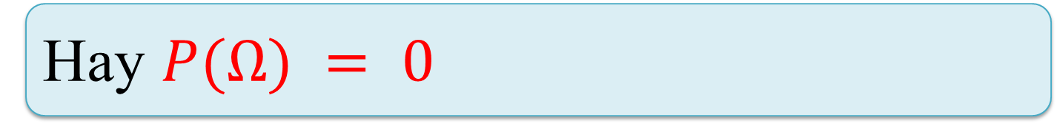
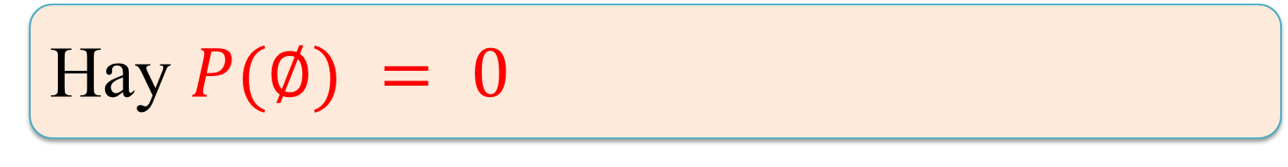
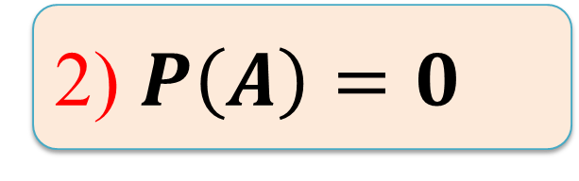
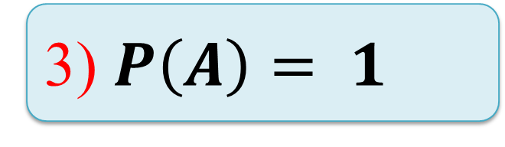
2. Tính chất của xác suất
1) Với mọi biến cố A: $0 ≤ P(A) ≤ 1$
2) $P\left(A\right)=0$
khi A là biến cố không thể xảy ra
Hay $P(∅) = 0$
3) $P\left(A\right)= 1$
khi A biến cố chắc chắn xảy ra.
Hay $P(Ω) = 0$
Ghi chú. Xác suất của mỗi biến cố đo lường khả năng xảy ra của biến cố đó. Biến cố có khả năng xảy ra càng cao thì xác suất của nó càng gần 1

Slide 21
VẬN DỤNG

Slide 22


HOẠT ĐỘNG NHÓM

Slide 23
Tình huống 1. Một hộp có 4 viên bi xanh, 6 viên bi đỏ và 5 viên bi tím. Bạn Bình lấy ngẫu nhiên trong hộp 1 viên bi. Tính xác suất để bạn Bình lấy được 1 viên bi đỏ
Tình huống 2. Lớp 10A có 40 học sinh, trong đó có 24 học sinh nữ. Chọn ngẫu nhiên 3 học sinh để tham gia thể thao. Tính xác suất 3 học sinh chọn được là học sinh nữ (Kết quả lấy quy tròn đến hàng phần nghìn).
Tình huống 3. Trong một chương trình bốc thăm trúng thưởng của siêu thị có 100 phiếu dự thưởng, trong đó chỉ có 1 phiếu trúng giải đặc biệt. Bạn Mai được chọn ngẫu nhiên 1 phiếu. Hãy tính xác suất để bạn Mai bốc được phiếu trúng giải đặc biệt.
Tình huống 3. Một khu chung cư có 100 căn hộ được đánh số từ 1 đến 100. Nhân Kỷ niệm ngày thành lập Ban quản lý thể hiện sự tri ân, gắn kết cộng đồng và mong muốn phát triển bền vững. Ban quản lý chọn ngẫu nhiên 1 căn hộ để tặng quà. Tính xác suất để căn hộ được chọn mang số chia hết cho 3(Kết quả lấy quy tròn đến hàng phần trăm).

Slide 24
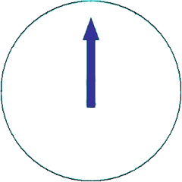
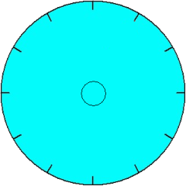


HOẠT ĐỘNG NHÓM
Thời gian thảo luận : 5 phút
5
0
0
30
27
3
1
24
5
4
HẾT 1 PHÚT
HẾT 2 PHÚT
HẾT 3 PHÚT
HẾT 4 PHÚT
22
7
2
20
10
3
12
18
15
HẾT THỜI GIAN

Slide 25

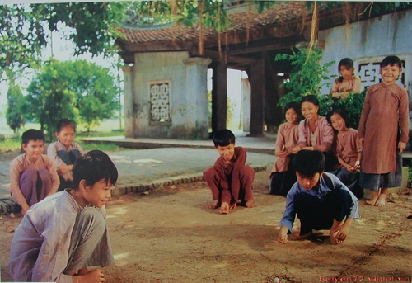
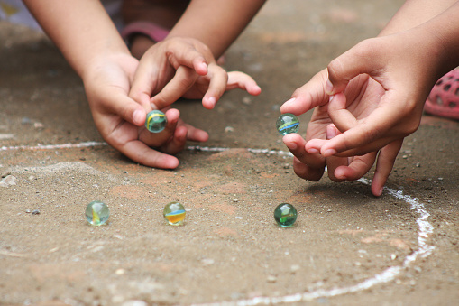
TRÒ CHƠI BẮN BI

Slide 26
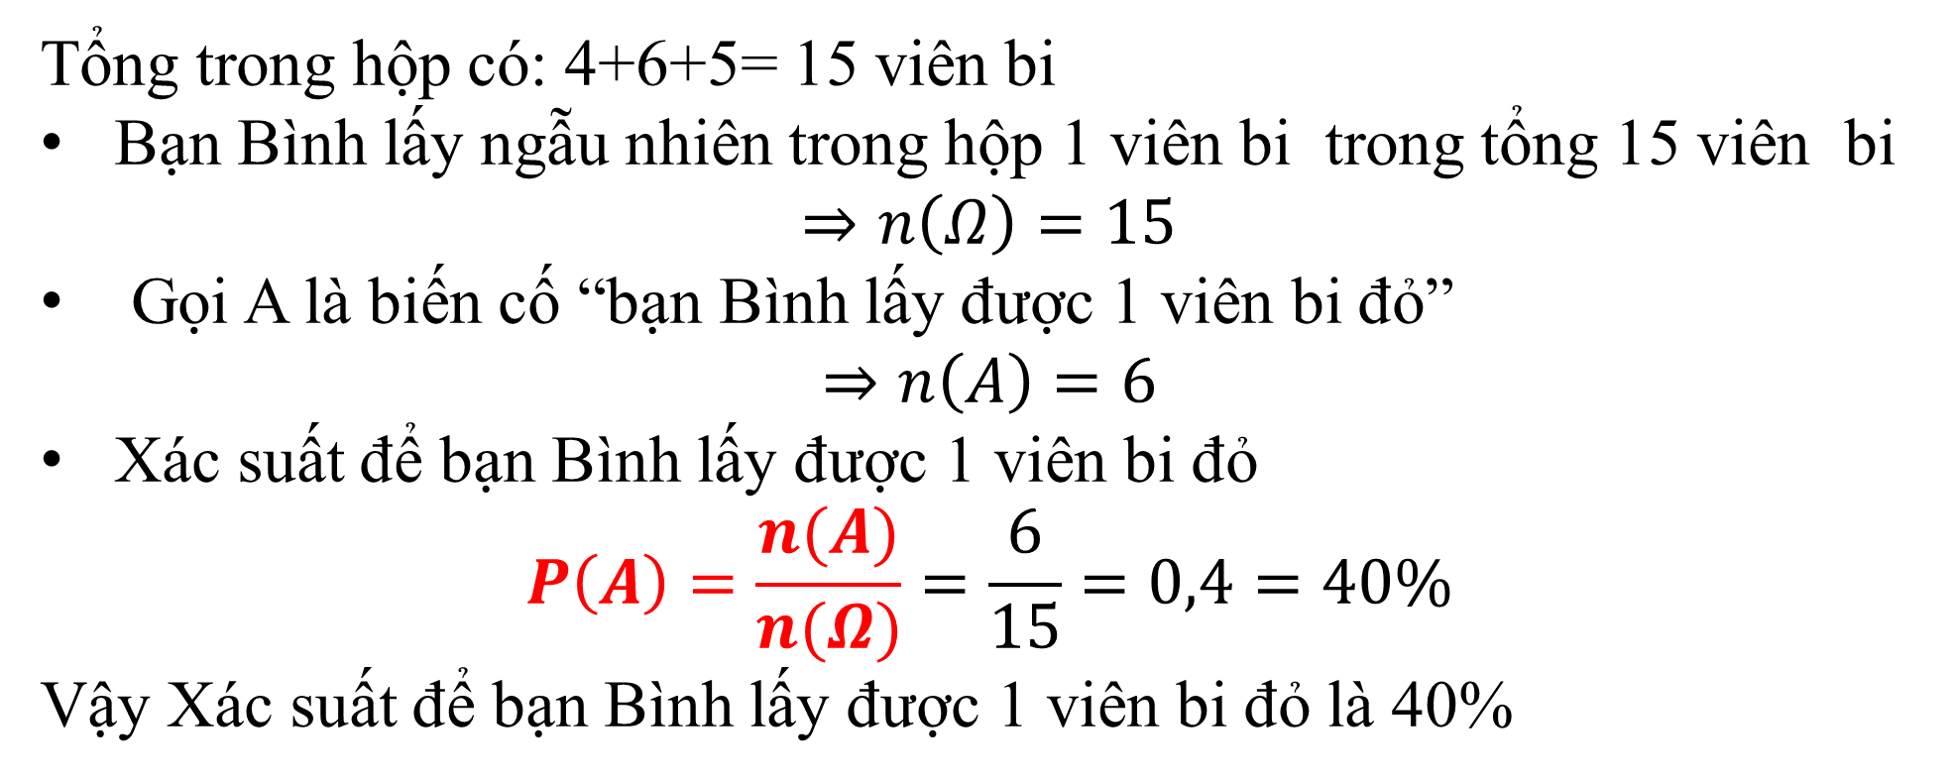
Tình huống 1. Một hộp có 4 viên bi xanh, 6 viên bi đỏ và 5 viên bi tím. Bạn Bình lấy ngẫu nhiên trong hộp 1 viên bi. Tính xác suất để bạn Bình lấy được 1 viên bi đỏ
Tổng trong hộp có: 4+6+5= 15 viên bi
Bạn Bình lấy ngẫu nhiên trong hộp 1 viên bi trong tổng 15 viên bi
$$⇒n\left(Ω\right)=15$$
Gọi A là biến cố “bạn Bình lấy được 1 viên bi đỏ”
$$⇒n\left(A\right)=6$$
Xác suất để bạn Bình lấy được 1 viên bi đỏ
$$P\left(A\right)=\frac{n(A)}{n(Ω)}=\frac{6}{15}=0,4=40\%$$
Vậy Xác suất để bạn Bình lấy được 1 viên bi đỏ là 40%

Slide 27
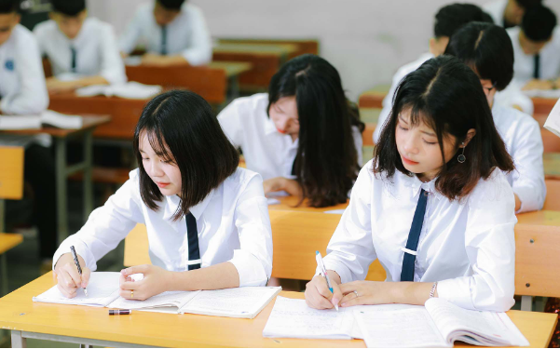
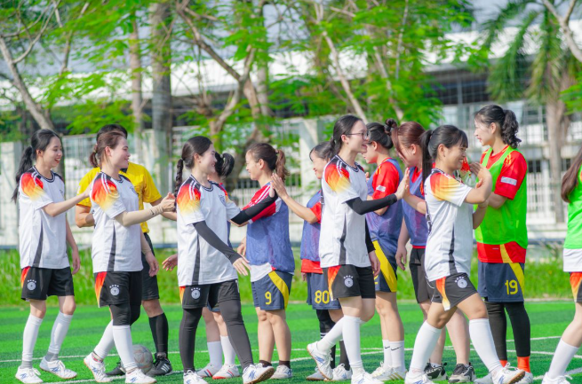
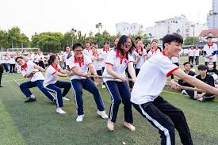

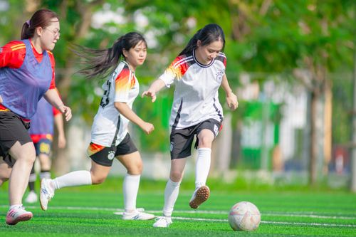
Học không chơi đánh rơi tuổi trẻ
Chơi không học bán rẻ tương lai
Nhắc nhở
Cân bằng giữa trau dồi tri thức và tận hưởng cuộc sống

Slide 28
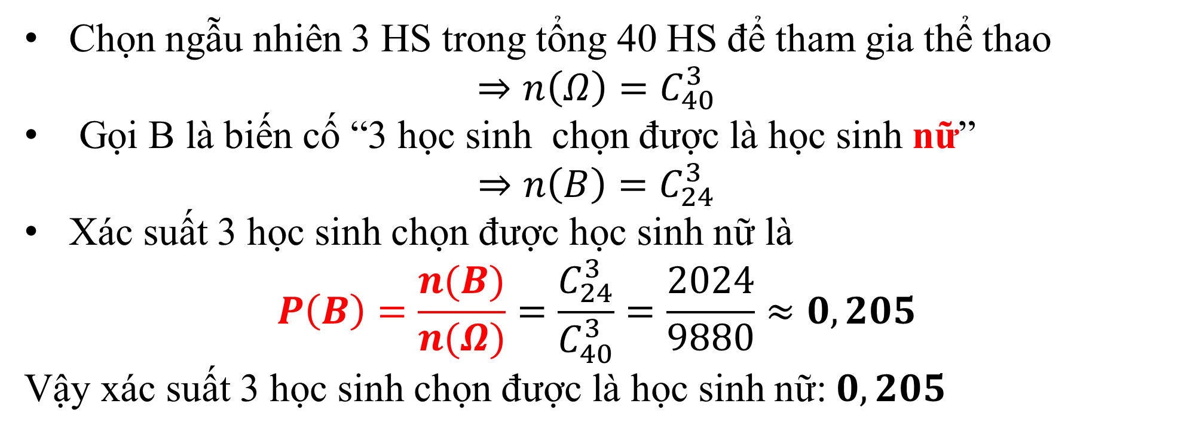
Tình huống 2. Lớp 10A có 40 học sinh, trong đó có 24 học sinh nữ. Chọn ngẫu nhiên 3 học sinh để tham gia thể thao. Tính xác suất 3 học sinh chọn được là học sinh nữ ((Kết quả lấy quy tròn đến hàng phần nghìn).
Chọn ngẫu nhiên 3 HS trong tổng 40 HS để tham gia thể thao
$$⇒n\left(Ω\right)=C_{40}^{3}$$
Gọi B là biến cố “3 học sinh chọn được là học sinh nữ”
$$⇒n\left(B\right)=C_{24}^{3}$$
Xác suất 3 học sinh chọn được học sinh nữ là
$$P\left(B\right)=\frac{n(B)}{n(Ω)}=\frac{C_{24}^{3}}{C_{40}^{3}}=\frac{2024}{9880}≈0,205$$
Vậy xác suất 3 học sinh chọn được là học sinh nữ:$0,205$

Slide 29

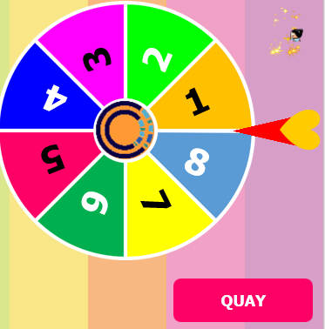

Slide 30
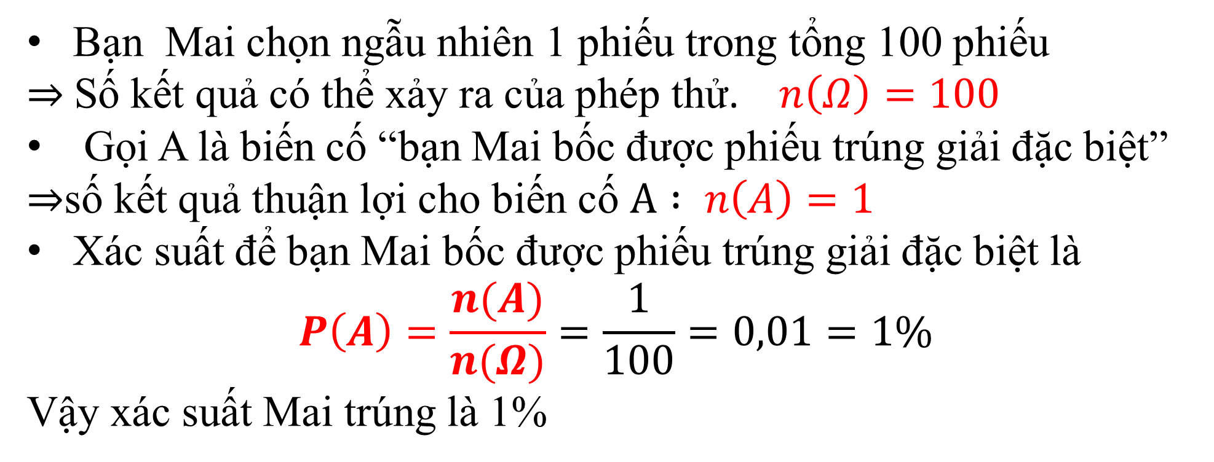
Tình huống 3. Trong một chương trình bốc thăm trúng thưởng của siêu thị có 100 phiếu dự thưởng, trong đó chỉ có 1 phiếu trúng giải đặc biệt. Bạn Mai được chọn ngẫu nhiên 1 phiếu. Hãy tính xác suất để bạn Mai bốc được phiếu trúng giải đặc biệt.
Bạn Mai chọn ngẫu nhiên 1 phiếu trong tổng 100 phiếu
$⇒$Số kết quả có thể xảy ra của phép thử. $n\left(Ω\right)=100$
Gọi A là biến cố “bạn Mai bốc được phiếu trúng giải đặc biệt”
$⇒$số kết quả thuận lợi cho biến cố $A : n\left(A\right)=1$
Xác suất để bạn Mai bốc được phiếu trúng giải đặc biệt là
$$P\left(A\right)=\frac{n(A)}{n(Ω)}=\frac{1}{100}=0,01=1\%$$
Vậy xác suất Mai trúng là 1%

Slide 31
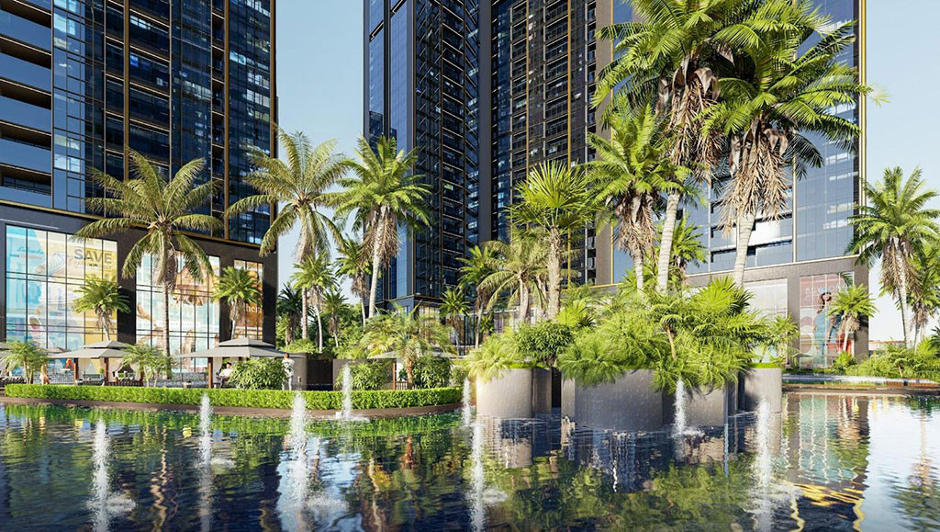

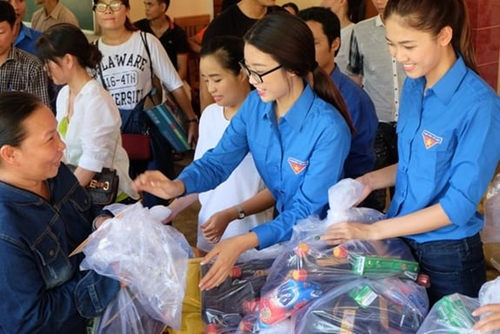

Slide 32
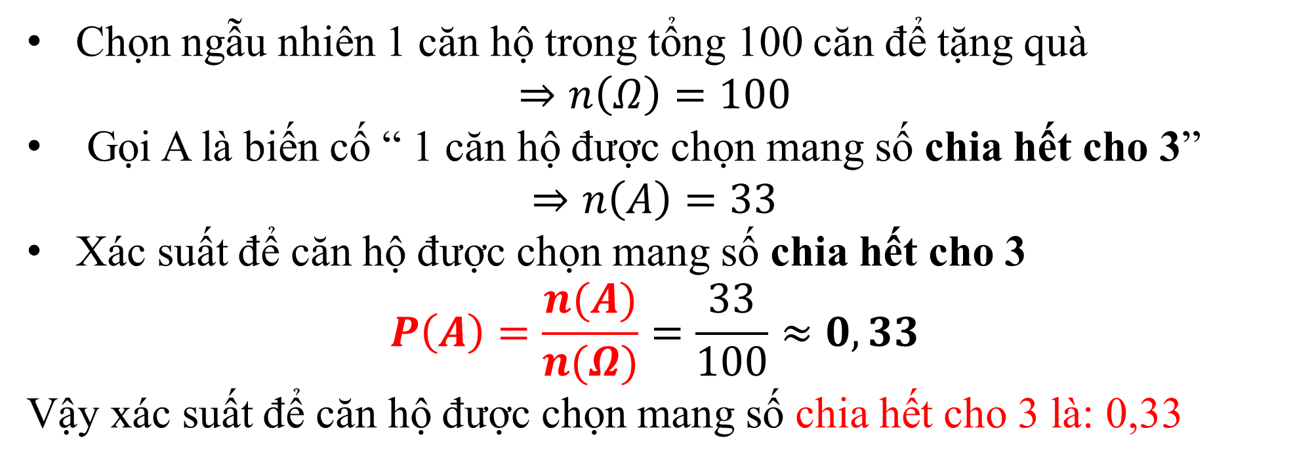
Tình huống 4. Một khu chung cư có 100 căn hộ được đánh số từ 1 đến 100. Nhân Kỷ niệm ngày thành lập Ban quản lý thể hiện sự tri ân, gắn kết cộng đồng và mong muốn phát triển bền vững. Ban quản lý chọn ngẫu nhiên 1 căn hộ để tặng quà. Tính xác suất để căn hộ được chọn mang số chia hết cho 3(Kết quả lấy quy tròn đến hàng phần trăm).
Chọn ngẫu nhiên 1 căn hộ trong tổng 100 căn để tặng quà
$$⇒n\left(Ω\right)=100$$
Gọi A là biến cố “ 1 căn hộ được chọn mang số chia hết cho 3”
$$⇒n\left(A\right)=33$$
Xác suất để căn hộ được chọn mang số chia hết cho 3
$$P\left(A\right)=\frac{n(A)}{n(Ω)}=\frac{33}{100}≈0,33$$
Vậy xác suất để căn hộ được chọn mang số chia hết cho 3 là: 0,33

Slide 33
TRẮC NGHIỆM

Slide 34








CÂU HỎI TRẮC NGHIỆM
Notes:
-

Slide 35

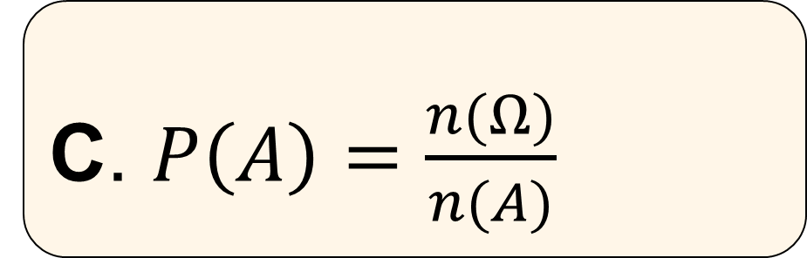

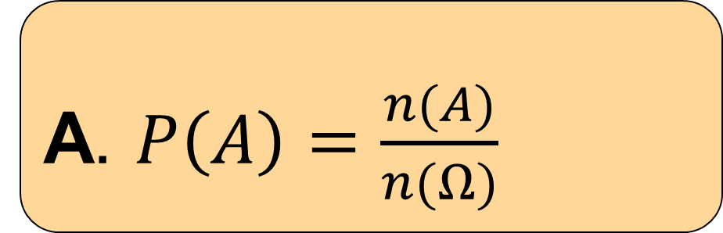

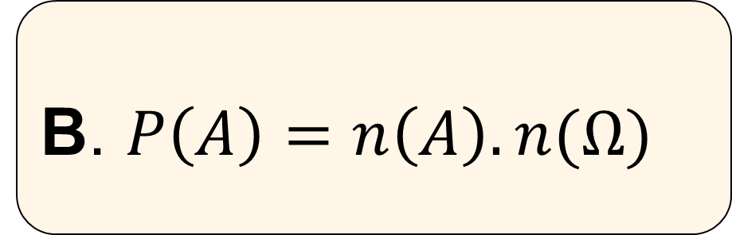
Câu 1: Công thức tính xác suất của biến cố theo định nghĩa cổ điển là
A. $P\left(A\right)=\frac{n(A)}{n(Ω)}$
A. $P\left(A\right)=\frac{n(A)}{n(Ω)}$
B. $P\left(A\right)=n\left(A\right).n(Ω)$
C. $P\left(A\right)=\frac{n(Ω)}{n(A)}$
D. $P\left(A\right)=\frac{n(B)}{n(Ω)}$

Slide 36
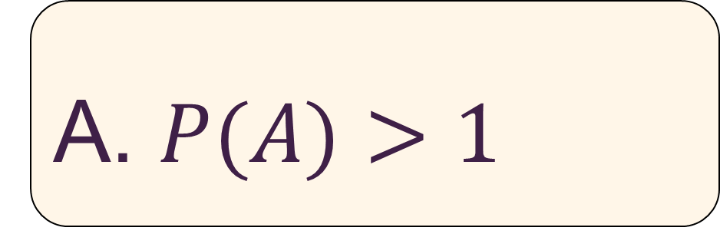
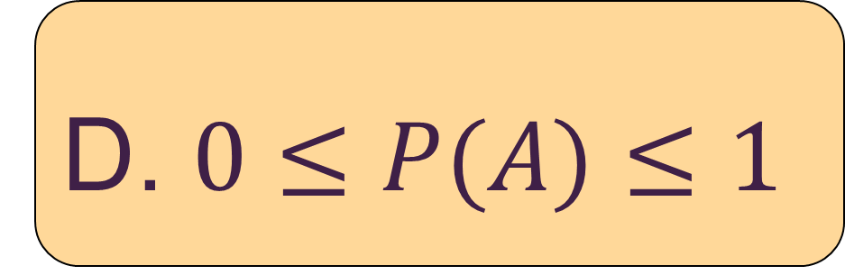
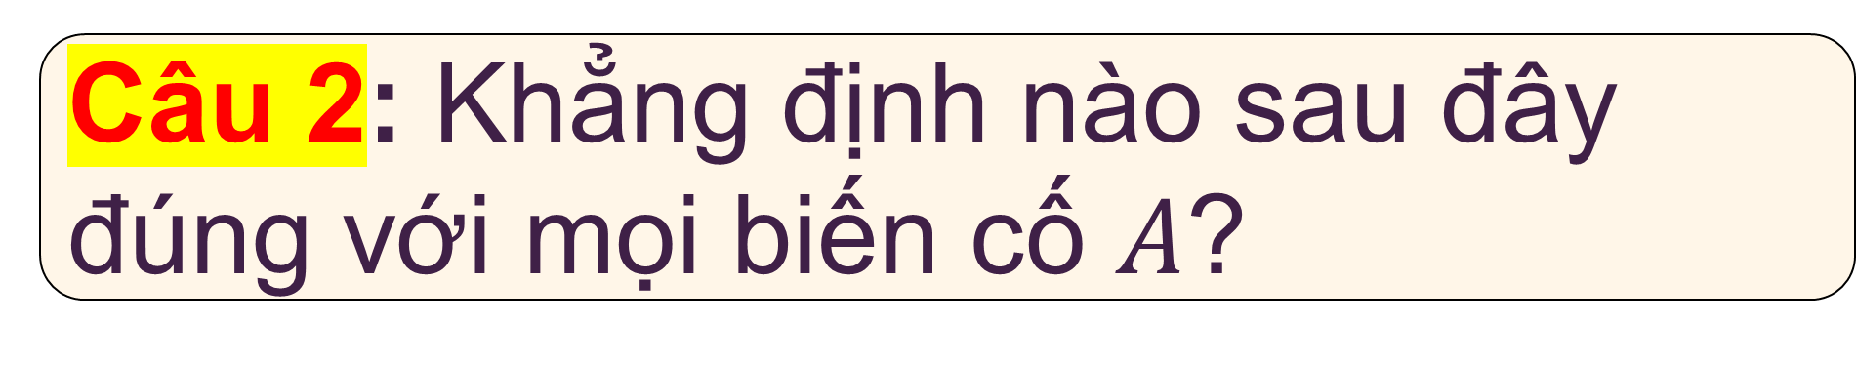
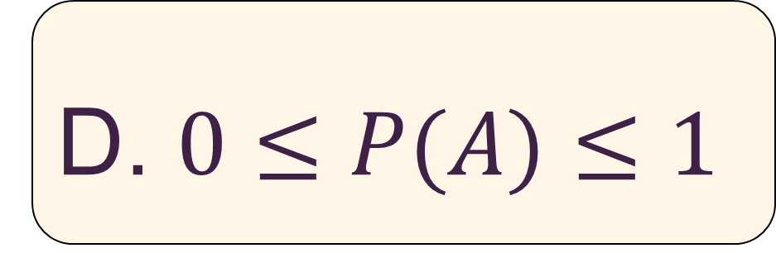
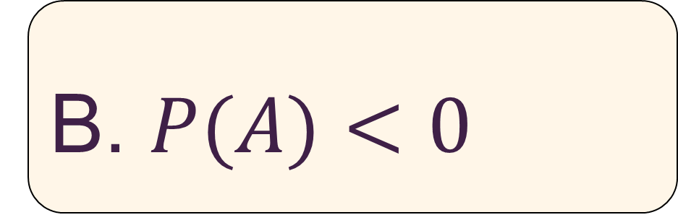
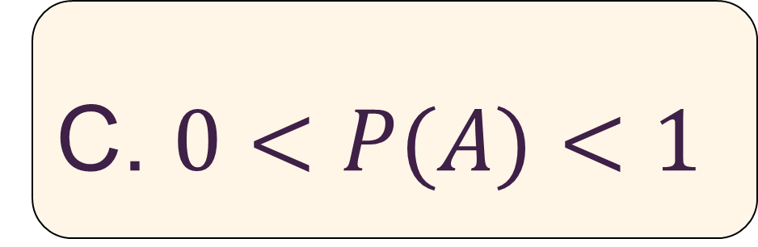
Câu 2: Khẳng định nào sau đây đúng với mọi biến cố $A$?
A. $P(A)>1$
B. $P(A)<0$
C. $0<P(A)<1$
D. $0≤P(A)≤1$
D. $0≤P(A)≤1$

Slide 37
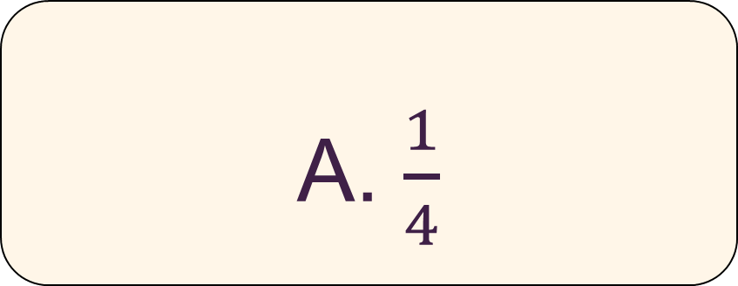
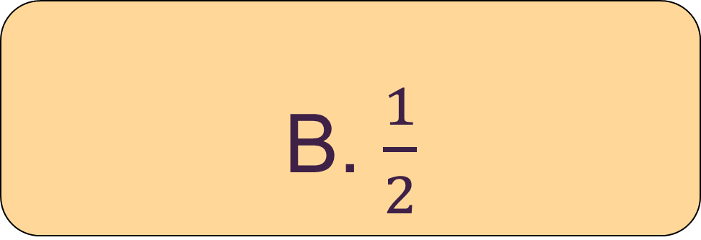
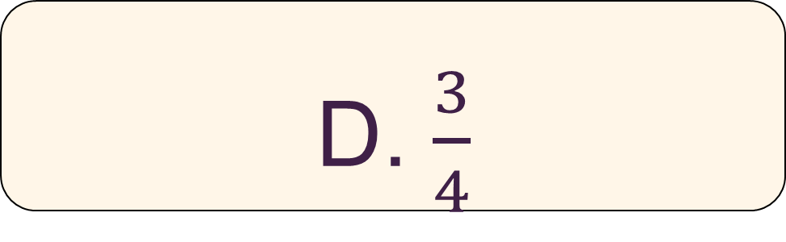
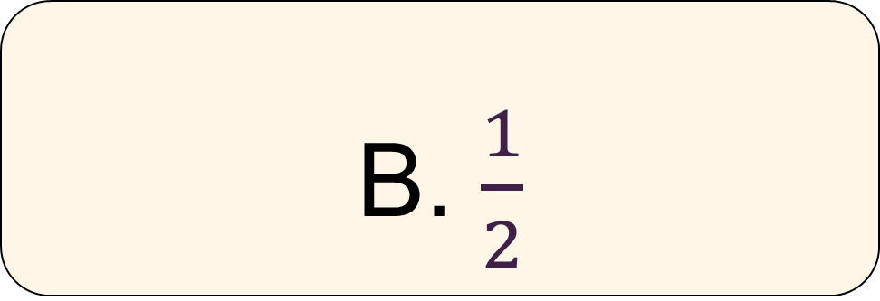
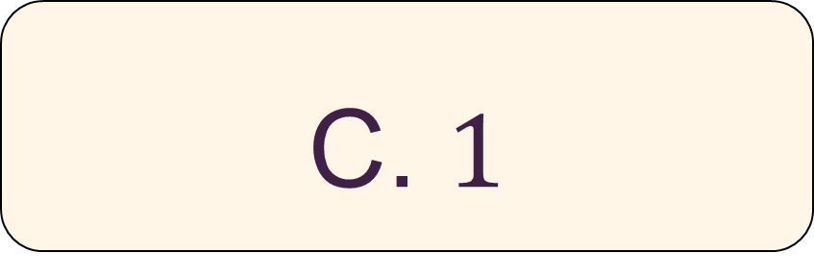
C
Câu 3: Tung một đồng xu cân đối một lần. Xác suất xuất hiện mặt ngửa là:
A. $\frac{1}{4}$
B. $\frac{1}{2}$
B. $\frac{1}{2}$
C. $1$
D. $\frac{3}{4}$

Slide 38
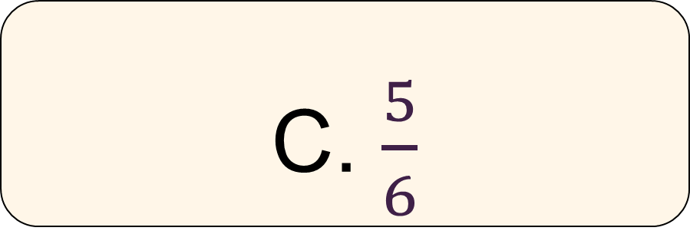
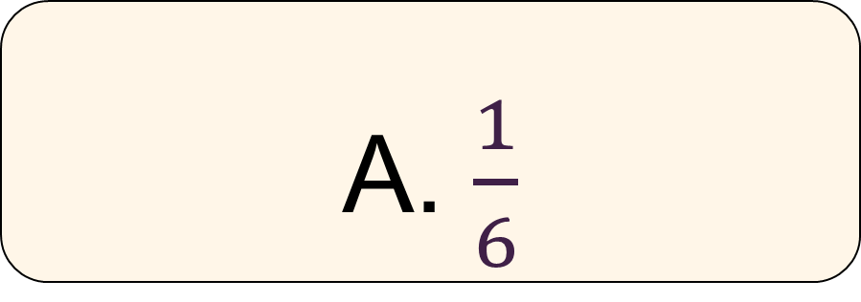
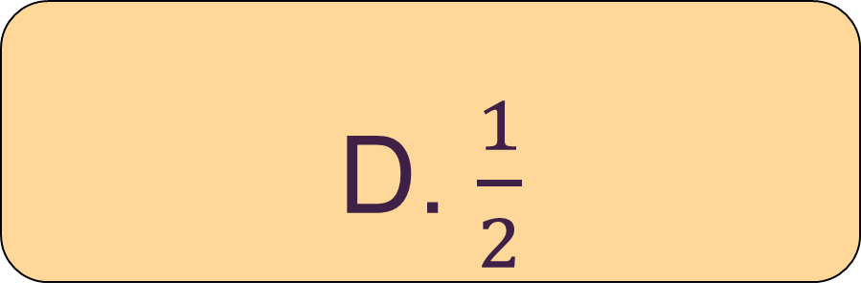


Câu 4: Tung một con xúc xắc cân đối một lần. Xác suất xuất hiện mặt có số chẵn là:
A. $\frac{1}{6}$
B. $\frac{2}{3}$
C. $\frac{5}{6}$
D. $\frac{1}{2}$
D. $\frac{1}{2}$

Slide 39





Câu 5: Trong hộp có 5 viên bi đỏ và 3 viên bi xanh. Lấy ngẫu nhiên 1 viên bi. Xác suất lấy được viên bi đỏ là:
A. $\frac{5}{8}$
A. $\frac{3}{8}$
B. $\frac{1}{2}$
C. $\frac{3}{8}$
D. $\frac{5}{3}$

Slide 40





Câu 6: Một bãi giữ xe có 50 thẻ xe được đánh số từ 1 đến 50. Chọn ngẫu nhiên một thẻ xe.Xác suất để thẻ xe được chọn mang số chia hết cho 5 là
A. $\frac{1}{10}$
B. $\frac{1}{5}$
B. $\frac{1}{5}$
C. $\frac{1}{4}$
D. $\frac{1}{2}$

Slide 41





Câu 7. Lớp 10B có 45 học sinh, trong đó có 18 học sinh nam. Chọn ngẫu nhiên một học sinh. Xác suất chọn được học sinh nam là:
A. $\frac{4}{5}$
B. $\frac{3}{5}$
C. $\frac{2}{5}$
C. $\frac{2}{5}$
D. $\frac{1}{5}$

Slide 42

HƯỚNG DẪN TỰ HỌC – BÀI TẬP VỀ NHÀ
Ghi nhớ kiến thức trong bài.
Hoàn thành các bài tập trong tài liệu học tập trang 98
Làm bài tập trên phần mềm AZOTA theo đường link cô gửi trên nhóm
Chuẩn bị bài các nội dung tiếp theo các mục 2;3;4 của bài học.

Slide 43
Hướng dẫn làm bài tập trên Azota
Vào đúng tên của mình
Có thể làm đi làm lại nhiều lần
Hệ thống ghi nhận các lần đã làm
Trong quá trình đăng nhập để làm bài có vướng mắc gì liên hệ nhắn riêng zalo cho cô Thủy!

Slide 44


Slide 45



Giờ học kết thúc
Xin chân thành cảm ơn
Quý thầy cô
tham dự buổi thao giảng hôm nay.
Kính chúc quý Thầy Cô thật nhiều sức khỏe
hạnh phúc và thành công
********
GV thực hiện
Nguyễn Thị Thủy

